Slide 1
Percepção de riscos
X
avaliação de riscos
nos transgênicos
MESA DE DIÁLOGOS
14/06/2016
Paulo Paes de Andrade
Depto. Genética/ UFPE
andrade@ufpe.br

Slide 2
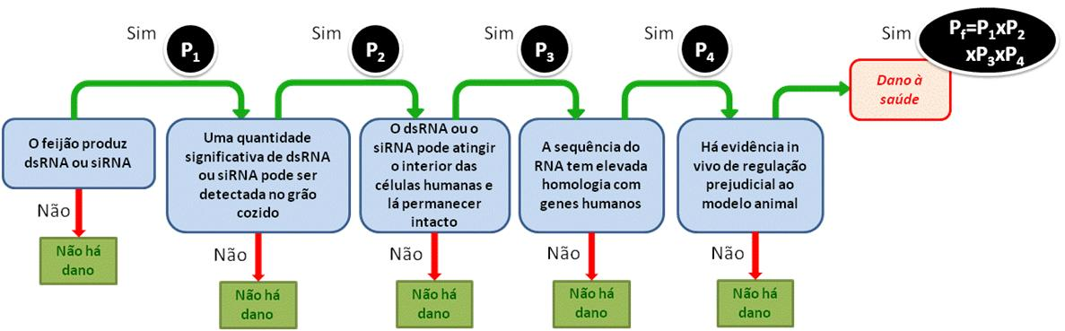
Um novo produto traz embutidos perigos, novos e velhos
Perigo
Dano
O dano deve ter sua “magnitude” classificada, assim como a probabilidade de ocorrência
Classifica-se então o risco para cada perigo, que é uma composição da probabilidade de ocorrer um dano e de sua “magnitude”

Slide 3
Tudo começa com uma lista de perigos aos nossos alvos de proteção
Como são identificados os perigos?
Quem os identifica?
A percepção do perigo (e de seu risco associado) varia:
Entre grupos
Entre indivíduos num grupo
Com o tempo
Então, qual o valor do perigo? Quando ele é real?

Slide 4
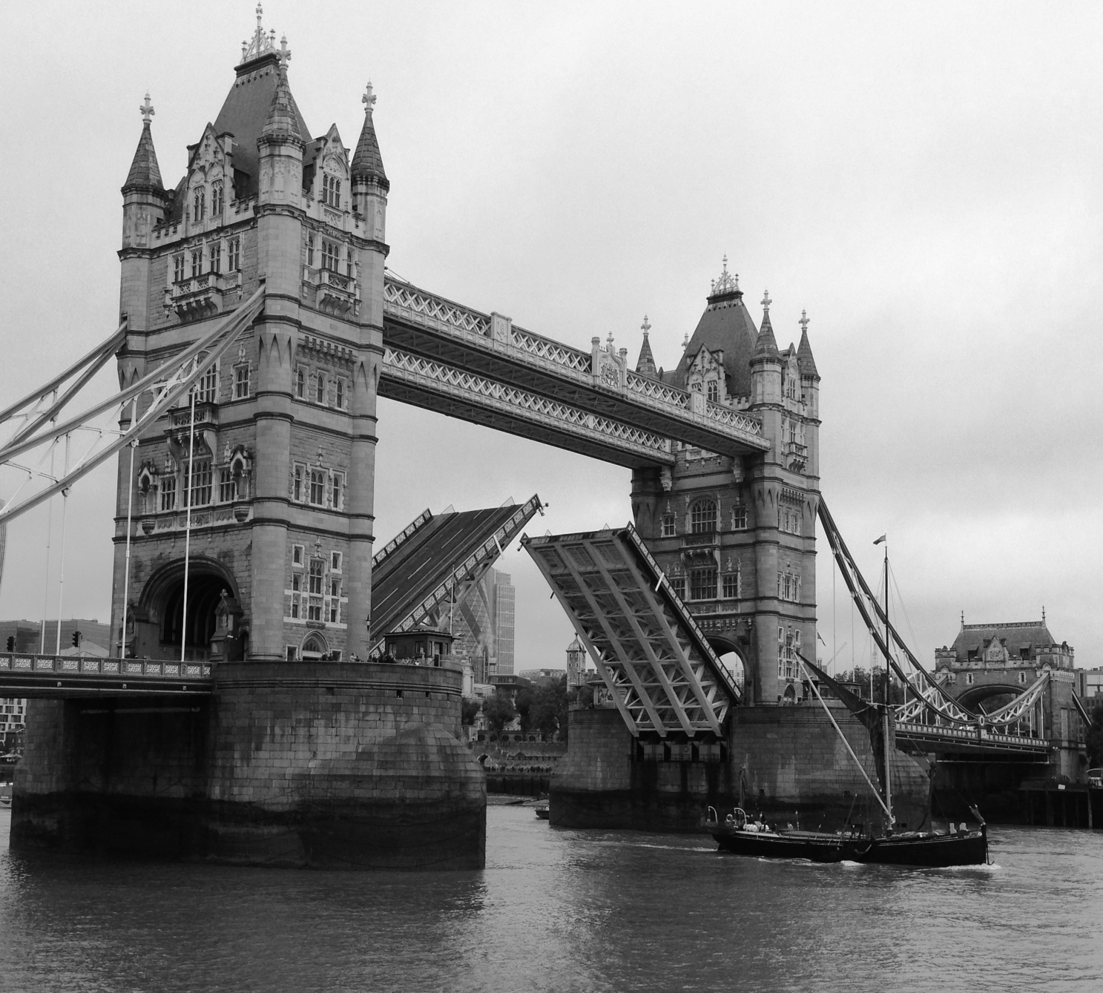

Slide 5
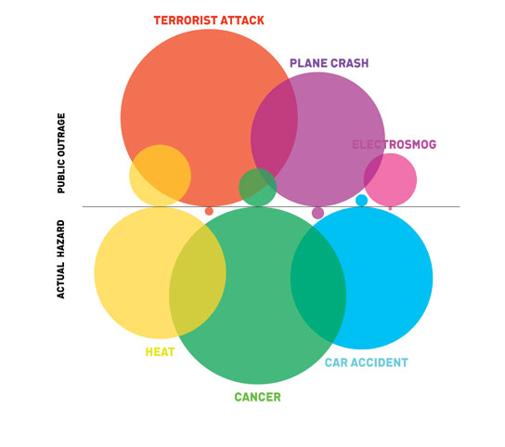
PERCEPÇÃO DE RISCO
E
FONTES CONCRETAS DE DANOS
ATAQUE TERRORISTA
ACIDENTE DE AVIÃO
RISCO PERCEBIDO
ONDAS ELETROMAGNÉTICAS
RISCO REAL
CALOR EXTREMO
ACIDENTE DE CARRO
CANCER
Adaptado de: http://www.susannahertrich.com/img/SHertrich_Risk_02.jpg

Slide 6
Como determinar se os perigos podem se concretizar em danos?
Quem faz isso?
Para que um perigo se concretiza num dano é indispensável
Que objeto de proteção esteja exposto ao perigo
Que haja uma rota ao dano composta de vários passos, todos plausíveis e com probabilidade não desprezível
Estes e outros estudos são o objetivo da avaliação de risco
Quem faz avaliação de risco? Uma legião de especialistas...
Quem avalia riscos de OGMs? A CTNBio, as empresas, os grupos de pesquisa, os consultores, etc.

Slide 7
Há uma metodologia bem estabelecida para:
Avaliação de riscos ambientais de OGMs (não confundir com Estudo de Impacto Ambiental)
Segurança alimentar de OGMs e e impactos na saúde
A metodologia, denominada AVALIAÇÃO DE RISCOS, amadurecida ao longo dos últimos 20 anos, aplica-se a todos os OGMs (nos 5 reinos) e a qualquer metodologia de modificação genética

Slide 8
A avaliação de risco visa classificar riscos, diminuindo incertezas
Incertezas
> 0
Restrições de uso
> 100!
> 0

Slide 9
PAUSA... Breve relato sobre a construção de transgênicos
Animais e plantas GM são construídos por enquanto com metodologias bastante diferentes, mas há semelhanças:
Cada organismo transgênico tem, inserido do seu DNA, um ou mais genes que provêm de outro organismo
Além dos genes são necessárias sequências reguladoras (liga/desliga, etc) que em geral também provêm de outro organismo
Um número variável de cópias dos genes importados (os transgenes) pode estar presente em um produto (planta, animal, fungo, microrganismo, vírus)

Slide 10
AINDA A PAUSA... O que está por vir
Novas metodologias de modificação genética estão despontando:
A edição de genomas (a modificação “cirúrgica” de seu DNA) é uma realidade agora, com o uso deum sistema de enzimas isolado de bactérias - as proteínas CRISPR e Cas9 e um RNA guia que leva as instruções para a edição
A modificação da herança mendeliana, num processo chamado “gene drive”: em vez de um indivíduo receber 50% dos genes do pai e da mãe, pode receber 100% de um dos genitores para determinado gene
As tecnologias trazem vantagens e potenciais riscos

Slide 11
No processo de transformação de plantas e animais gera-se (por enquanto por transgenia) e quase nunca na edição de genomas há incertezas:
Quantas cópias da construção foram inseridas?
Onde as cópias foram parar, isto é, em que cromossomos ou mesmo em que genoma – do núcleo ou de alguma organela?
Integridade da cópia?
Outros danos ao DNA?
Mas, uma transformação (e também o sistema de edição) gera dezenas ou centenas de candidatos transformados e a seleção do evento elite elimina as incertezas: fica o evento com cópia única no genoma desejado.

Slide 12
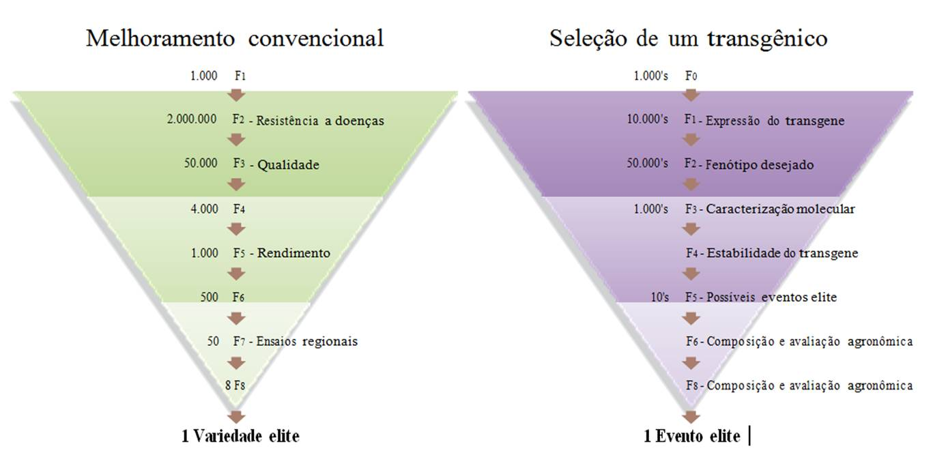
A própria metodologia de seleção do evento elite (aquele que vai para o mercado) diminui drasticamente as incertezas
Qualquer comportamento inesperado (expressão de proteínas, fenótipos, composição, comportamento a campo, etc.) leva ao abandono do evento
A caracterização molecular final esclarece muitas outras “dúvidas” ou incertezas - novas tecnologias reduzirão muito estas “incertezas”.

Slide 13
De onde vêm as incertezas ligadas às novas questões de riscos ao ambiente ou à saúde?
Da composição da sequência a ser inserida(origem dos genes, integridade, etc.)?
Do processo de transformação?
Da expressão dos genes?
Dos produtos da expressão dos genes (proteínas ou RNA)?
Da estabilidade do fenótipo?
Do comportamento do OGM na natureza
Do escape dos transgenes para outras espécies e seus efeitos nelas?
Claramente há incertezas ligadas à construção e outras ligadas ao fenótipo.

Slide 14
Avaliação de risco

Slide 15
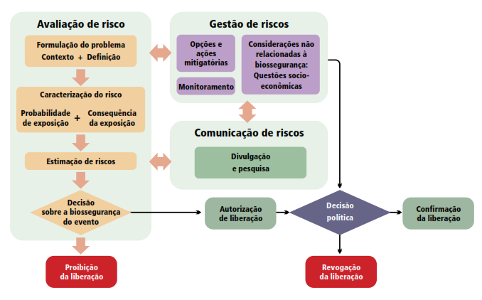
Avaliação dos riscos é só uma parte da ANÁLISE DOS RISCOS
Função exclusiva da CTNBio, com base na lei 11.105

Slide 16
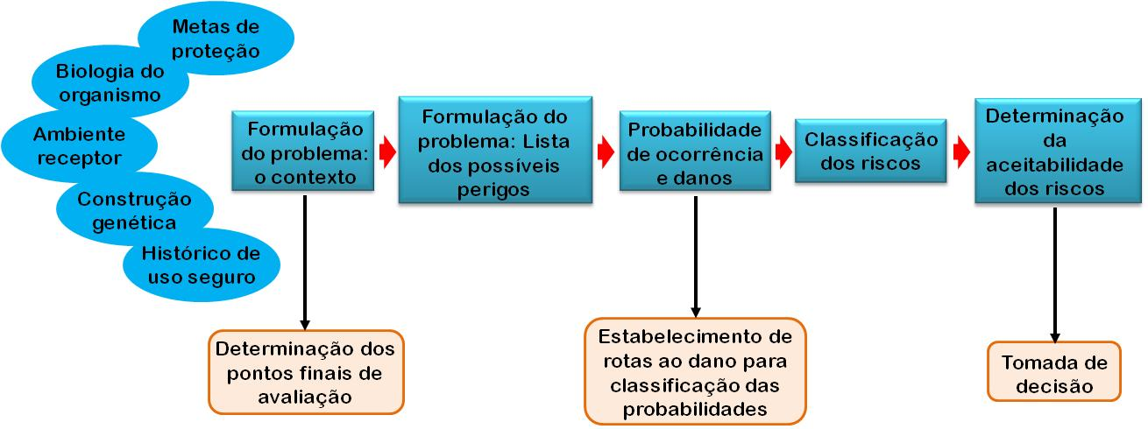
Metas gerais definidas em lei
Será preciso definir pontos finais de avaliação que as representem
Como se avaliam os riscos ambientais?
Os 5 passos da avaliação de riscos
Estes três elementos permitem a perfeita definição de pontos finais de avaliação
A tabela de classificação de riscos compõe com as probabilidades de ocorrência e magnitudes de dano as classes de cada risco
Transmite a experiência global com o OGM
Permite a inclusão de todas as preocupações percebidas pelo público
A rota ao dano descarta perigos imaginários e estabelece classes de probabilidades e danos

Slide 17
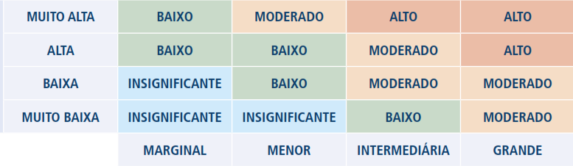
Algoritmo tabular para classificação de riscos
CLASSIFICAÇÃO DO RISCO
PROBABILIDADE DE OCORRÊNCIA
DANOS (CONSEQUÊNCIAS)

Slide 18
Como se avalia a inocuidade alimentar?
(Base: Codex Alimentarius)
Toxicidade (aguda)
Proteínas ou outras moléculas purificadas, adicionadas à ração do animal experimental, em diferentes doses.
Em alguns casos a substância nova pode ser administrada por outras vias
Vários animais podem ser empregados
Propriedades físico-químicas
Estabilidade em vários ambientes
Degradação enzimática
Alergenicidade
Avaliações por bioinformática (não existem modelos animais preditivos, testes com painéis de soros são pouco concludentes)
Análise composicional
Proteínas ou outras moléculas purificadas, adicionadas à ração do animal experimental, em diferentes doses.
Em alguns casos a substância nova pode ser administrada por outras vias
Vários animais podem ser empregados
Alterações de comportamento
Avaliações agronômicas e fenotípicas gerais

Slide 19
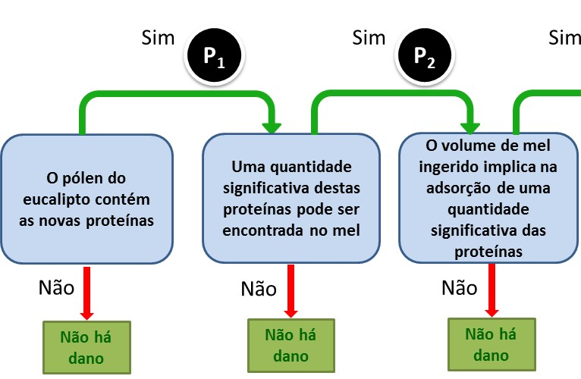
Um exemplo de avaliação de risco: o eucalipto
Rota ao dano: as proteínas expressas no eucalipto GM que produz mais celulose prejudicariam a saúde humana de quem consumisse o mel elaborado a partir das flores desta planta

Slide 20
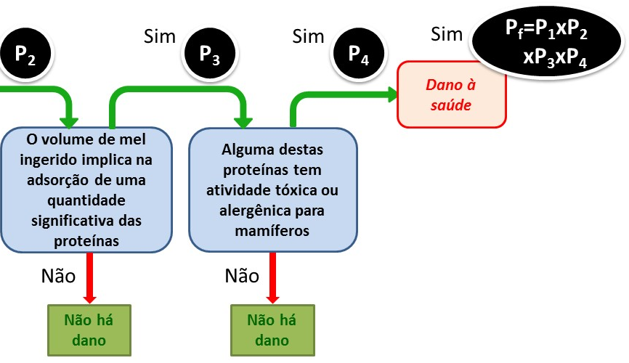

Slide 21
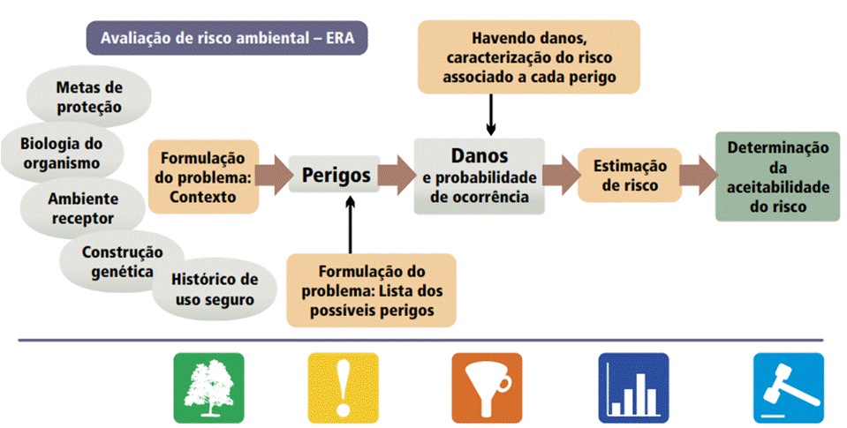
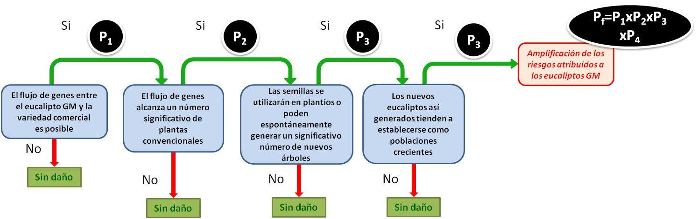
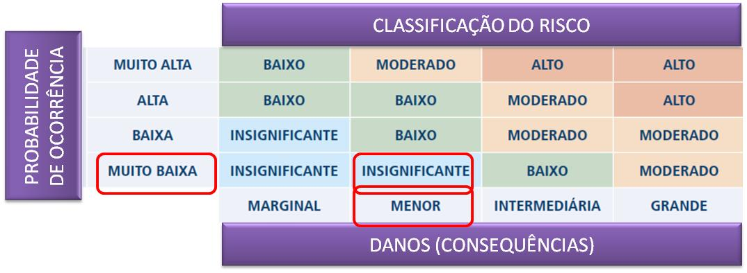
Conclusão sobre riscos

Slide 22
Estudos similares foram feitos pela CTNBio para
Milho (mais de 10 variedades)
Soja (mais de 20 variedades)
Algodão (8 variedades)
Feijão
Eucalipto
Mosquito(Aedes aegypti)
Leveduras
Algas
Vírus
Bactérias

Slide 23
Obrigado pela atenção e bem vindos ao debate
Paulo Paes de Andrade
Depto. Genética/ UFPE
andrade@ufpe.br
genpeace.blogspot.com

